Slide 1
Лекция 9. Основы JavaScript

Slide 2
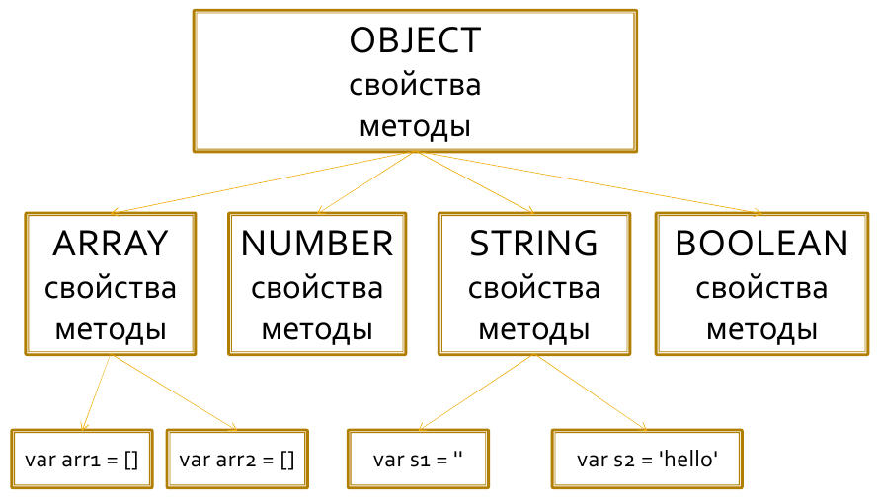
Что мы имеем?

Slide 3
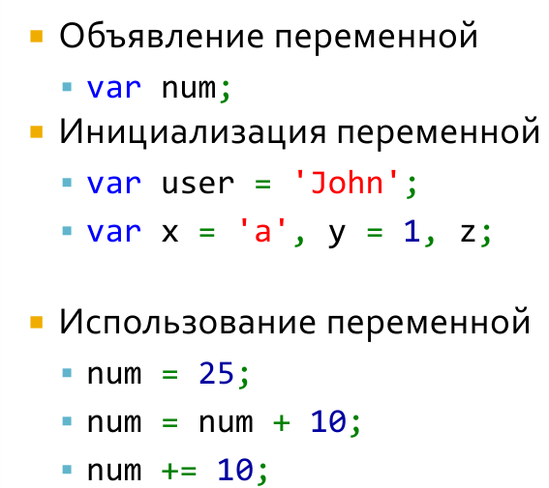
Переменные
ES2015 представил два важных новых ключевых слова JavaScript: let и const.
Эти два ключевых слова предоставляют переменные (и константы) области действия блока в JavaScript.
До ES2015 у JavaScript было только два типа области видимости: глобальная область действия и область действия функции.

Slide 4
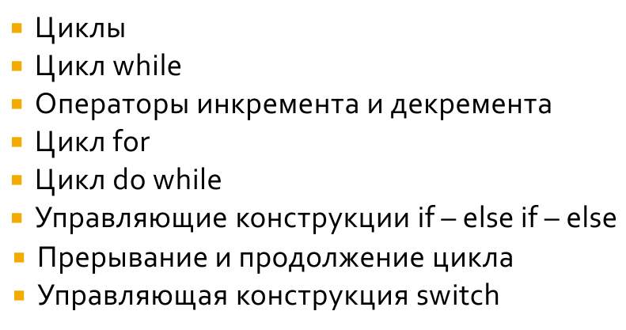
Управляющие конструкции

Slide 5
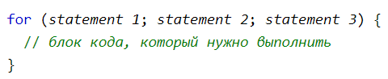
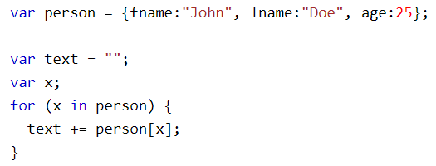

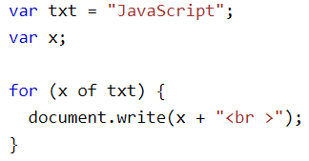
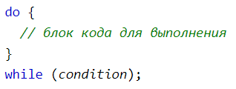
Управляющие конструкции
JavaScript поддерживает разные виды циклов:
for - проходит через блок кода несколько раз
for/in - перебирает свойства объекта
for/of - перебирает значения итеративного объекта
while - перебирает блок кода, пока выполняется указанное условие
do/while - также перебирает блок кода, пока выполняется указанное условие

Slide 6

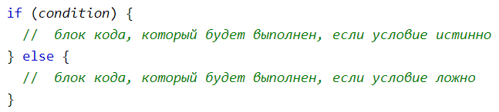
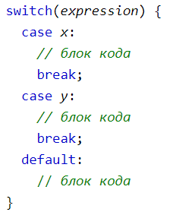
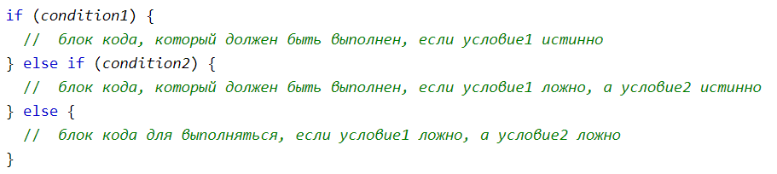
Управляющие конструкции
В JavaScript есть следующие условные заявления:
if для указания блока кода, который будет выполняться, если указанное условие истинно
else для указания блока кода, который будет выполняться, если то же условие ложно
else if, чтобы указать новое условие для проверки, если первое условие ложно
switch для указания множества альтернативных блоков кода для выполнения

Slide 7
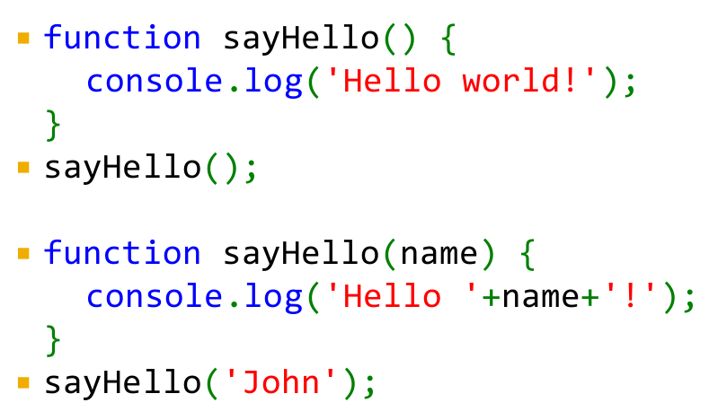
Функции

Slide 8
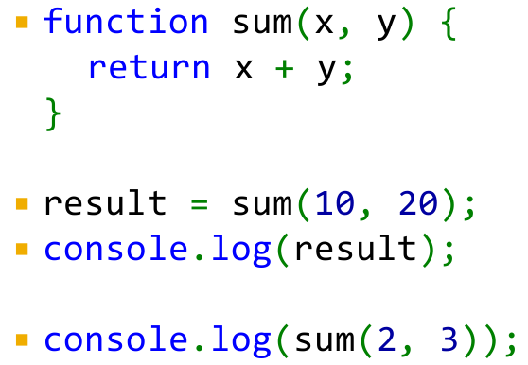
Возврат значений

Slide 9
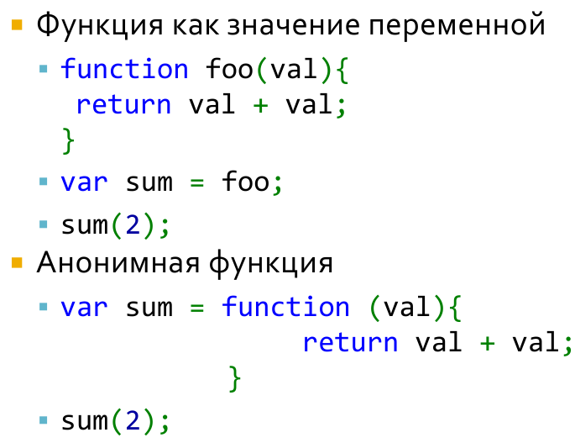
Использование переменных

Slide 10
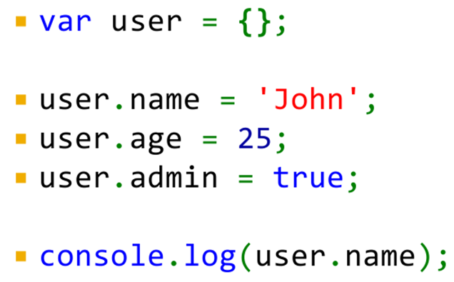
Объектный тип: Объект (Object)

Slide 11
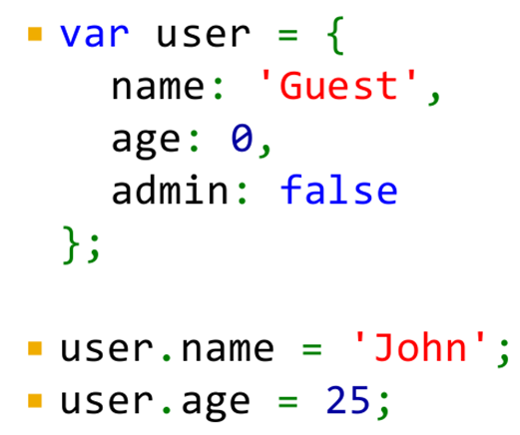
Свойства объекта

Slide 12
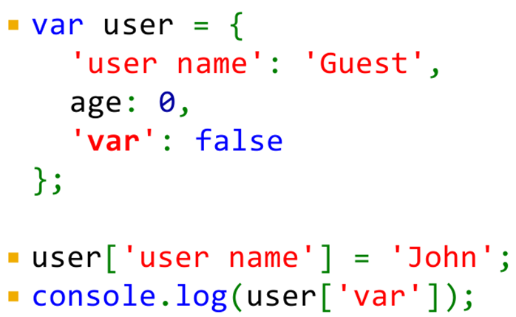
Свойства объекта: варианты

Slide 13
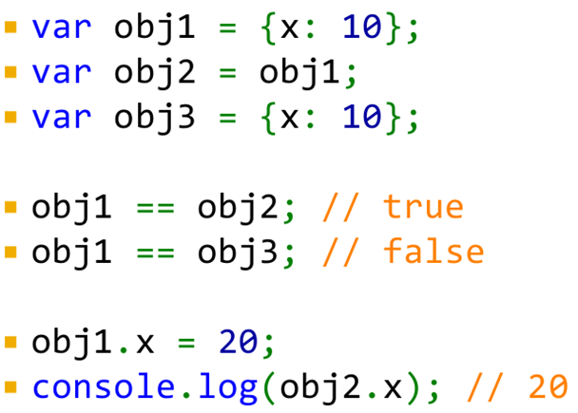
Сравнение и передача значений

Slide 14
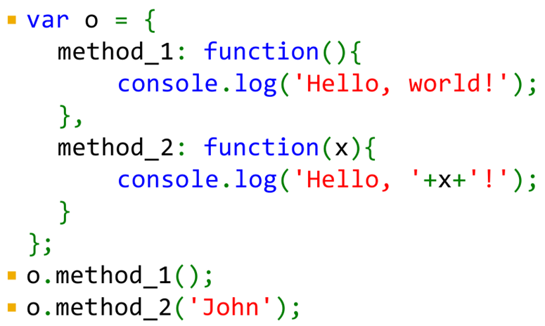
Методы объекта

Slide 15
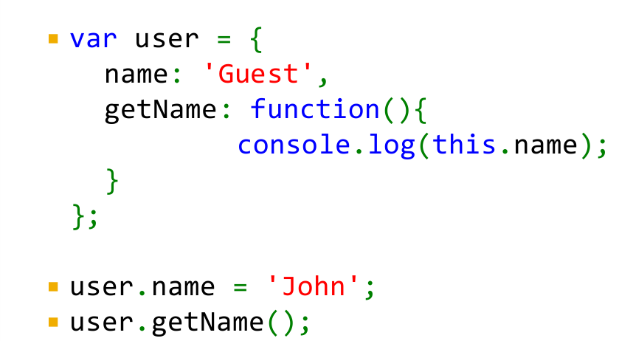
Что такое this

Slide 16
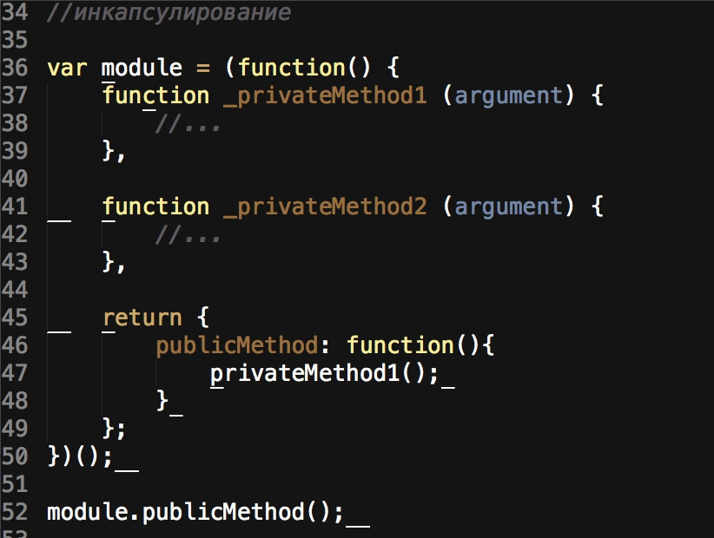
Инкапсуляция

Slide 17
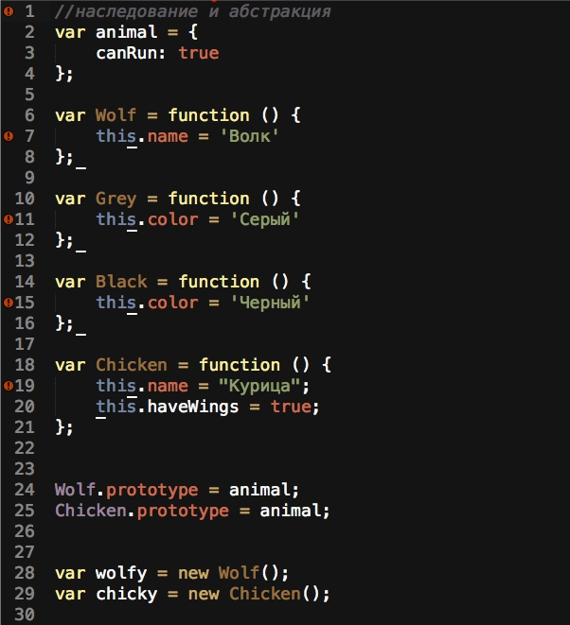
Наследование и абстракция

Slide 18
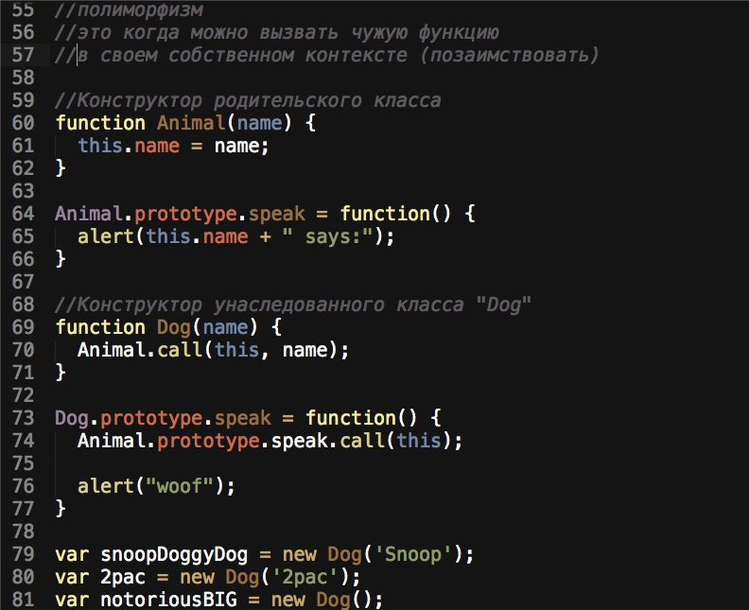
Полиморфизм

Slide 19
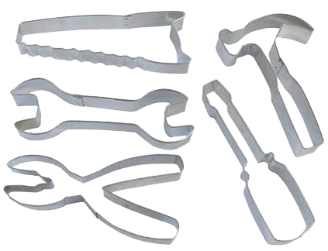
Design Patterns (Шаблоны проектирования)
Убирают дублирование
Общая терминология
Быстрое взаимодействие
Генерируемые и переиспользуемые компоненты
Доказанные парадигмы. Они работают!
Легкие в тестировании
Поддерживают изменения системы

Slide 20
Виды шаблонов
Пораждающие (Creational)
Constructor, Factory, Prototype, Singleton
Структурные (Structural)
Module, Decorator
- Поведенческие (Behavioral)
Mediator, Observer

Slide 21
Паттерны MV*
Model-View-Controller (MVC)
Модель-представление-контроллер. Контроллер и представление зависят от модели (подписаны на ее изменение), но модель никак не зависит от этих двух компонент
Model-View-Presenter
Presenter посредник между моделью и представлением. Решает все вопросы. Представление не подписывается на изменения модели.
Model-View-View-Model
Изменение состояния модели автоматически изменяет представление и наоборот, поскольку используется механизм связывания данных (Bindings/синхронизация)

Slide 22
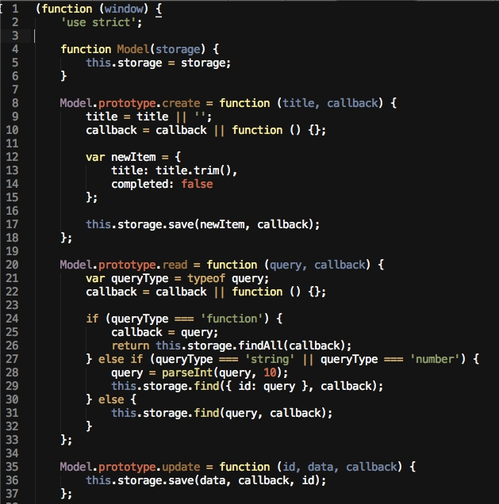

Model

Slide 23
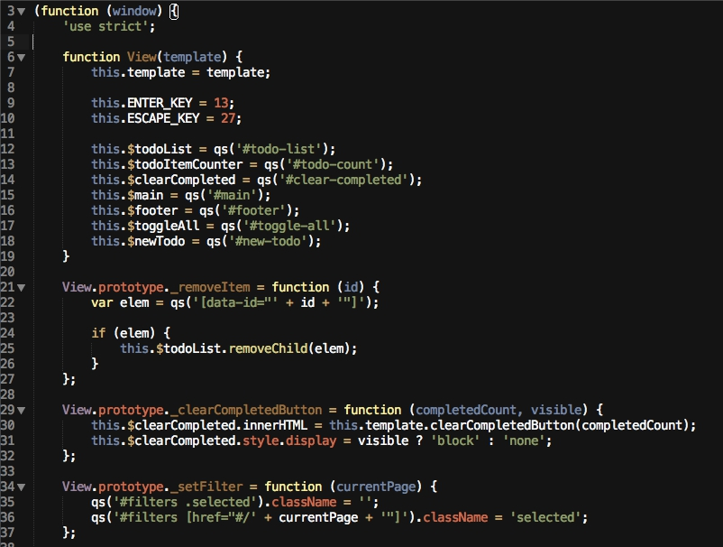
View

Slide 24
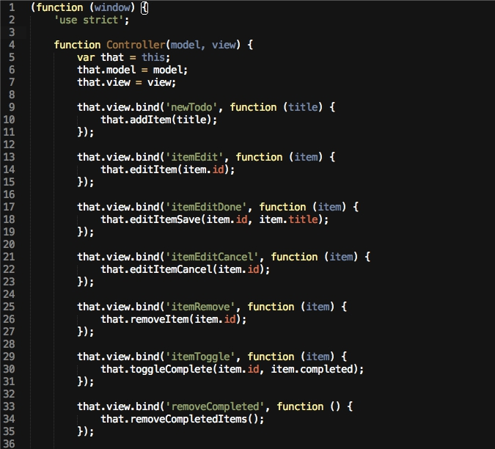
Controller

Slide 25
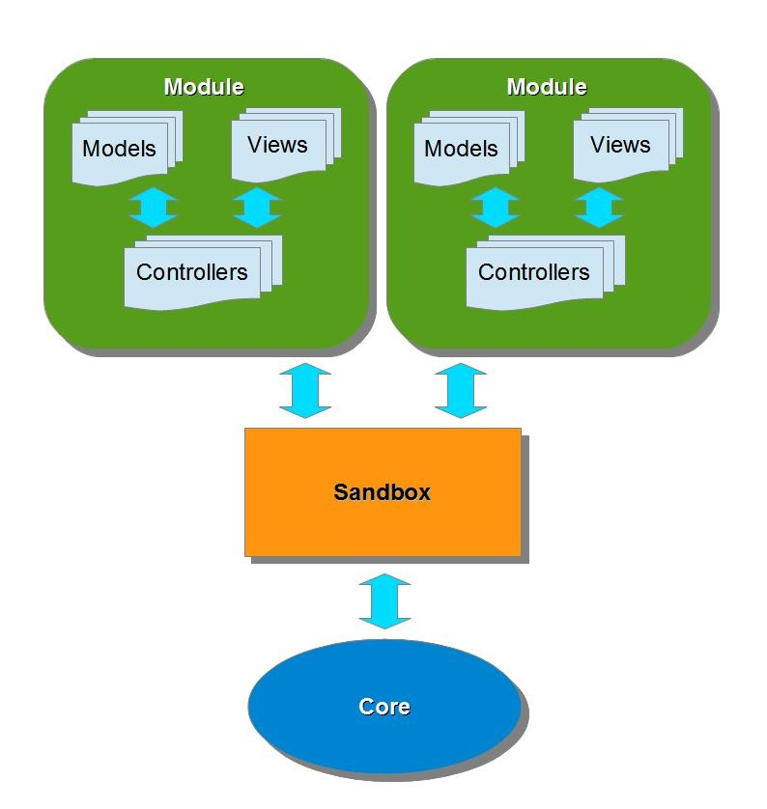
Зайти на http://todomvc.com и скачать фреймворки. Например Backbone.js, Angular.js, React.js и Ember.js. Установить и поработать с ними. Так же установите примеры VanillaJS и Jquery. Понять где модель, где представление, где контроллер.

